Slide 1
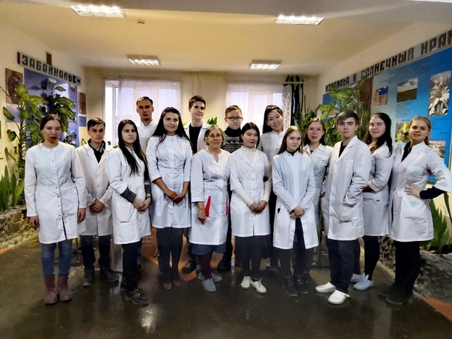
Отчет ВО Эра Милосердия 2021-2022
Руководитель: Ягудова ИД

Slide 2
Социальная деятельность

Slide 3
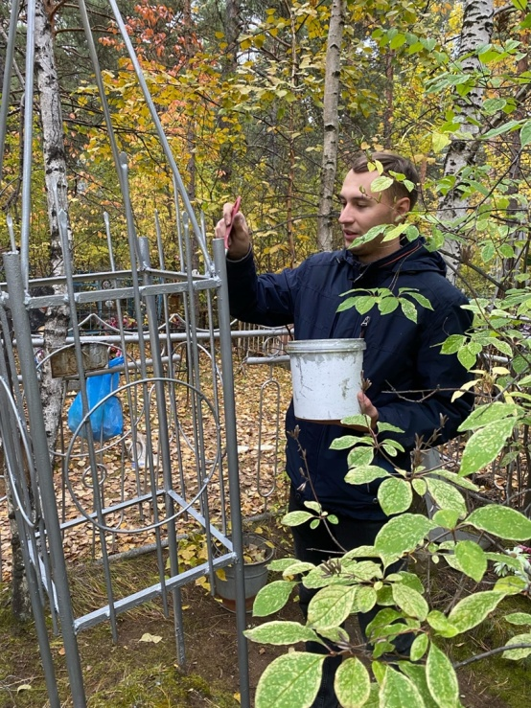
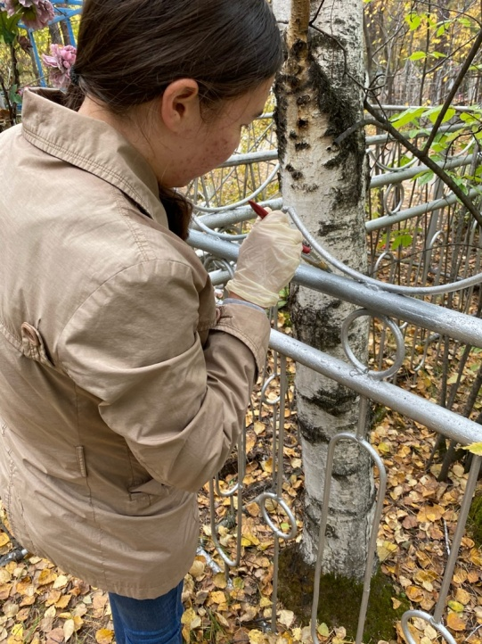
18.09.21г «Реставрация и поиск памятников на кладбище»
За время проведения мероприятия было найдено и приведено в порядок 4 могилы.

Slide 4
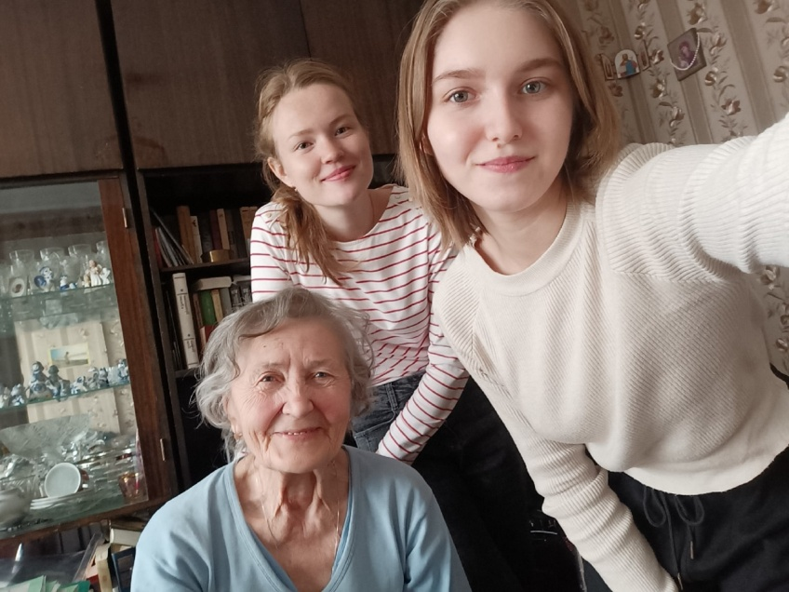
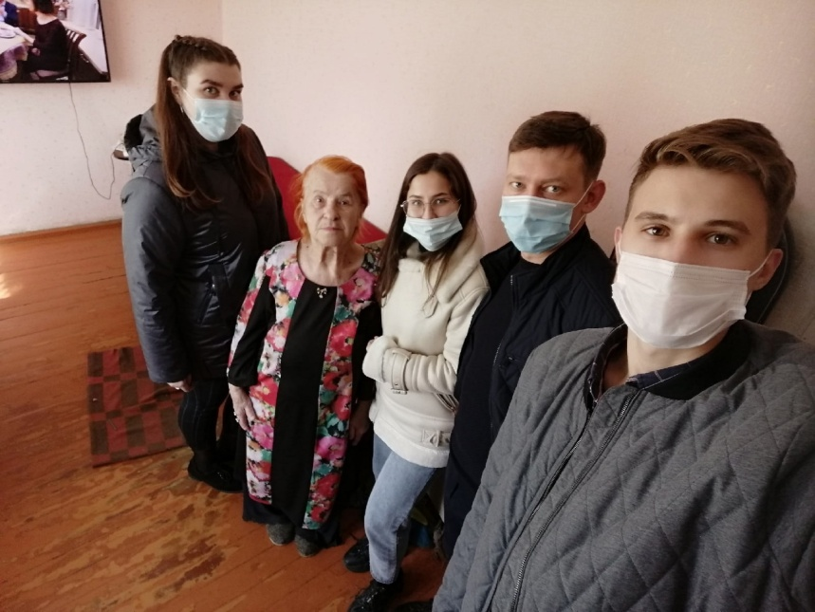
01.10.21г День пожилого человека»
2 раза в неделю помочь пожилым подопечным
(покупка продуктов и лек. средств, уборка в квартире, измерение АД)

Slide 5
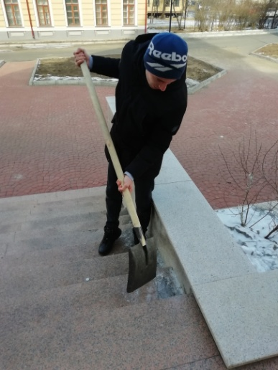
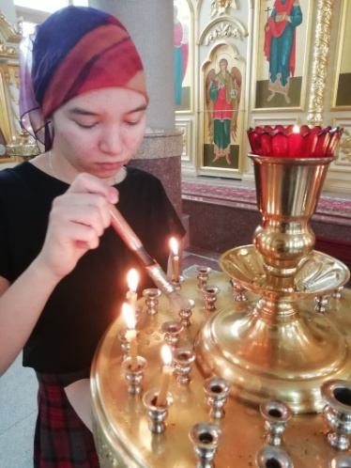
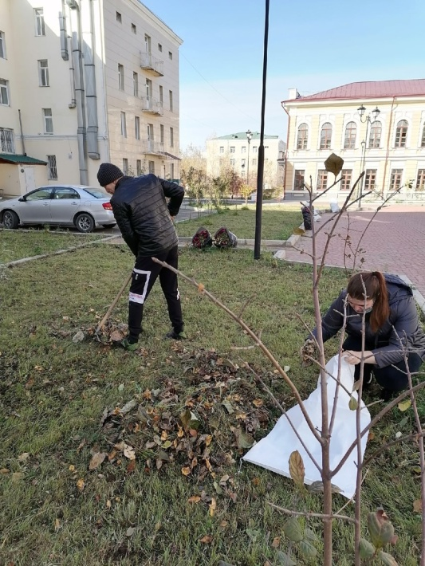
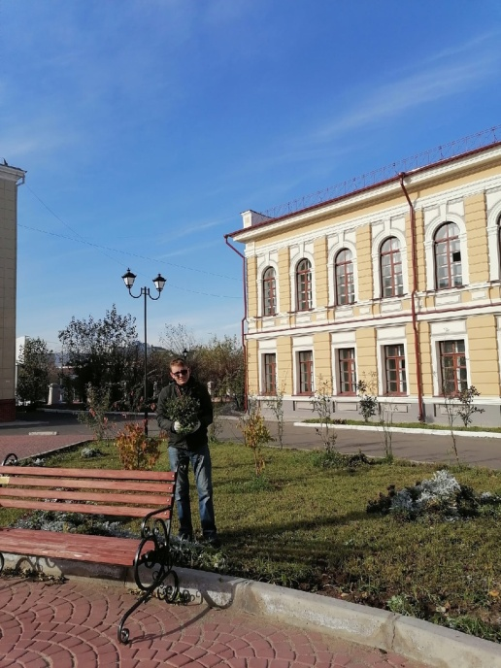
«Субботник в храме»

Slide 6
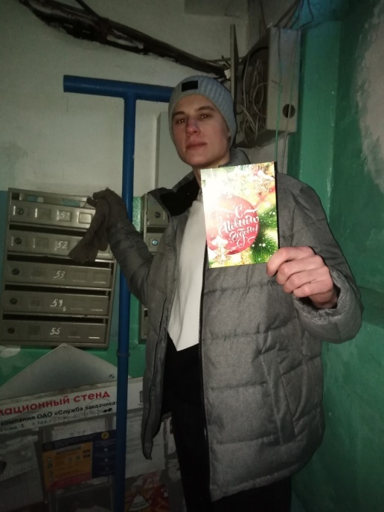
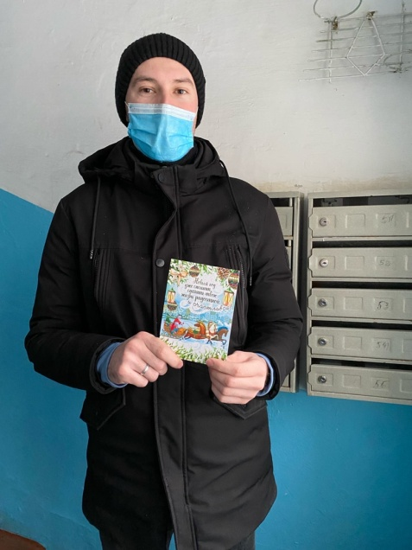
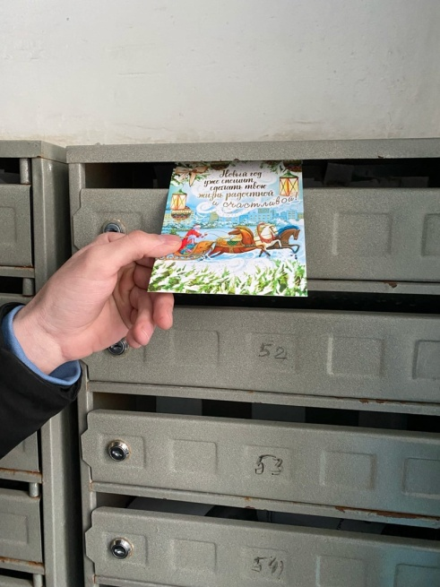
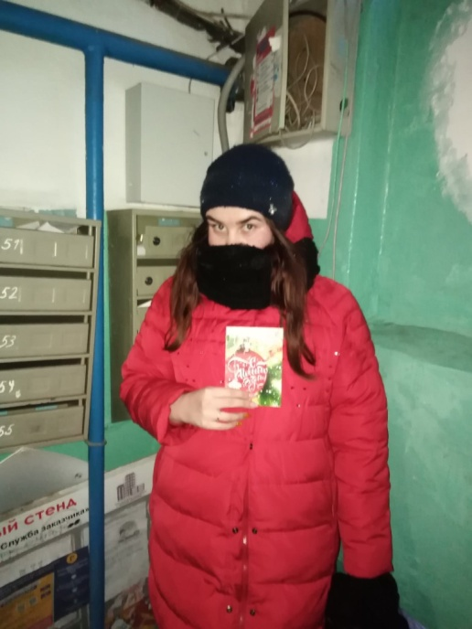
22-26.12.21 Акция «Поздравь с Новым годом»
Поздравление преподавателей пенсионеров с наступающим Новым годом.

Slide 7
Благотворительная деятельность

Slide 8
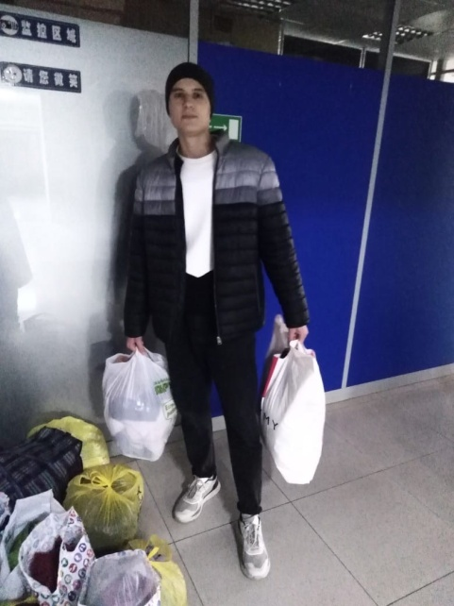
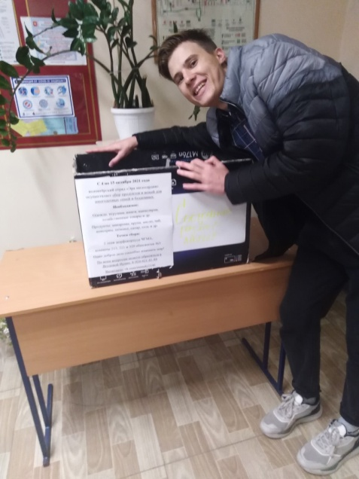
Акция «Вторые руки»
4-15.10.21г
Итоги: было собрано 24 пакета одежды, 4 пакета продуктов и 2 пакета игрушек для бездомных людей и многодетных семей.

Slide 9
«Подари книгу детям»
На данный момент у нас проходит акция «Подари книгу детям».
Акция длится весь апрель. Все собранные книги будут переданы в Краевую детскую клиническую больницу.

Slide 10
Профориентационная работа

Slide 11
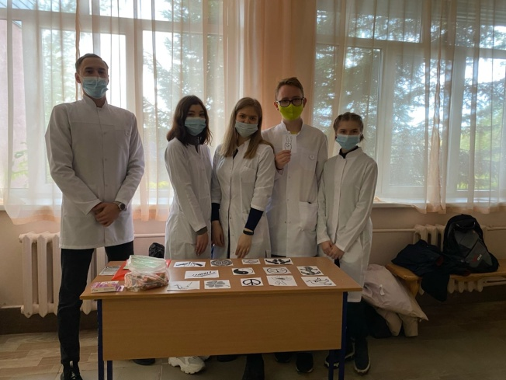
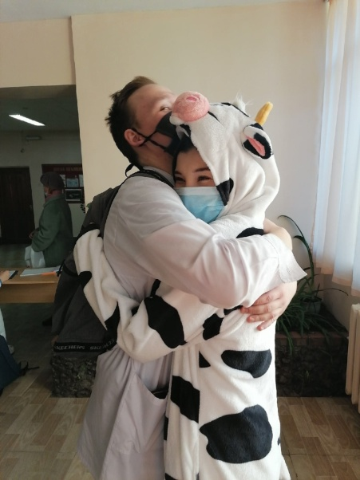
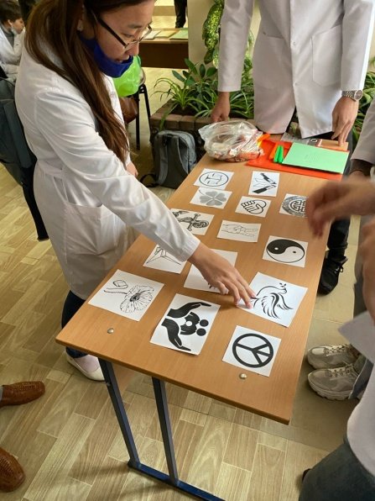
21.09.21г Викторина «Международный день мира»
04.12.21г «Обнимашки» Международный день объятий

Slide 12
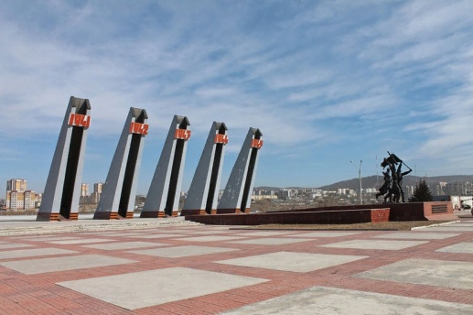
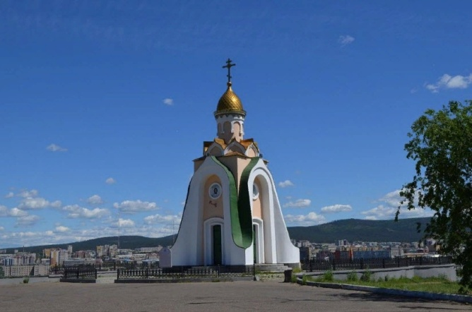
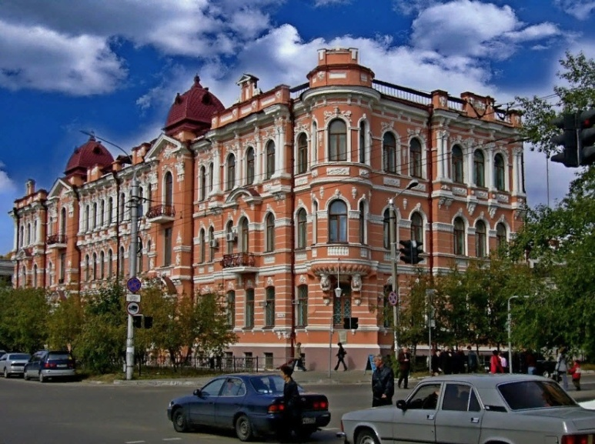
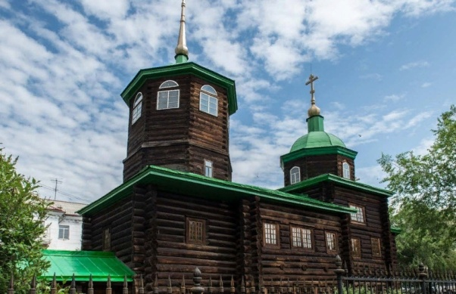
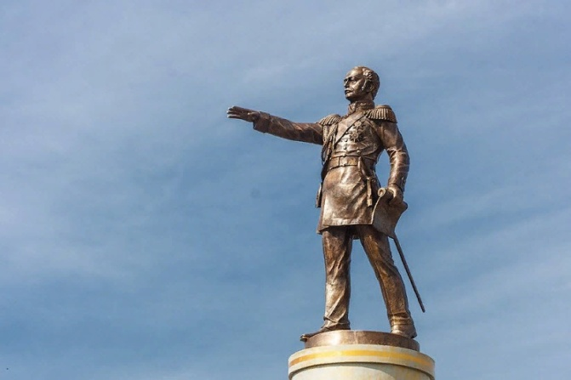
18.04.22 Международный день памятников и исторических мест.
Проведена викторина на знание памятников и исторических мест Забайкальского края.

Slide 13
Медико- профилактическая работа

Slide 14
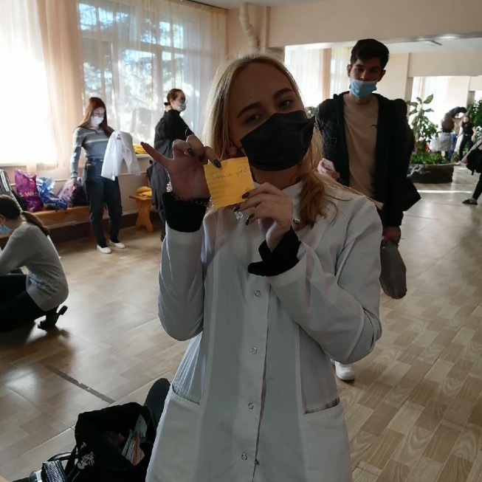
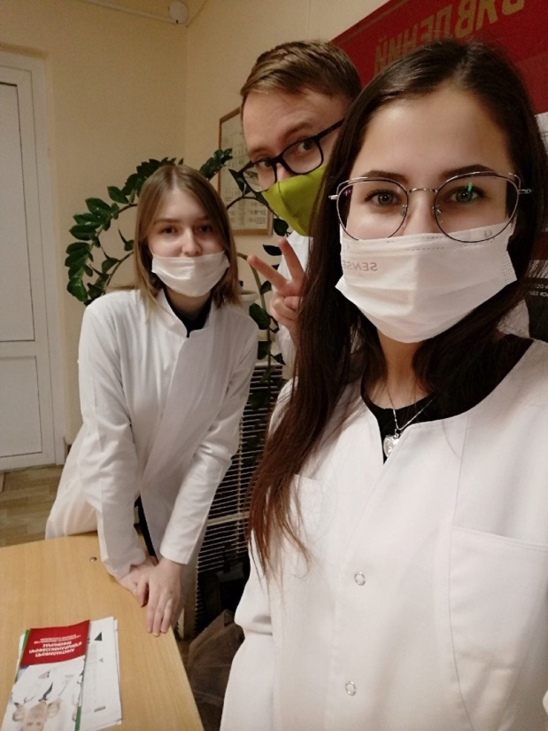
10.10.21 Международный день психического здоровья
29.10.21г «День борьбы с инсультом»
15.11.21г «День борьбы с сахарным диабетом»
01.12.21г- «Всемирный день борьбы со СПИДом»

Slide 15
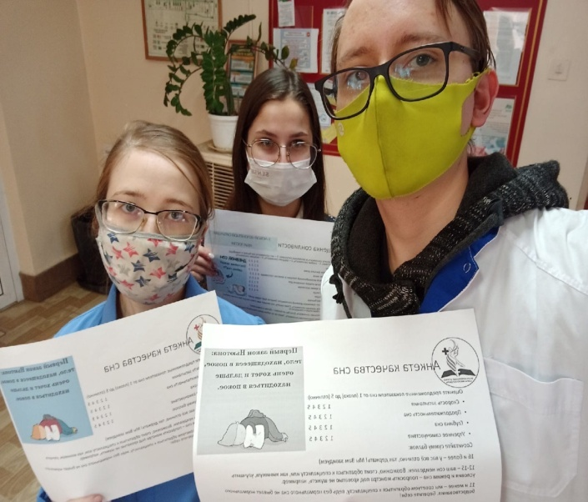
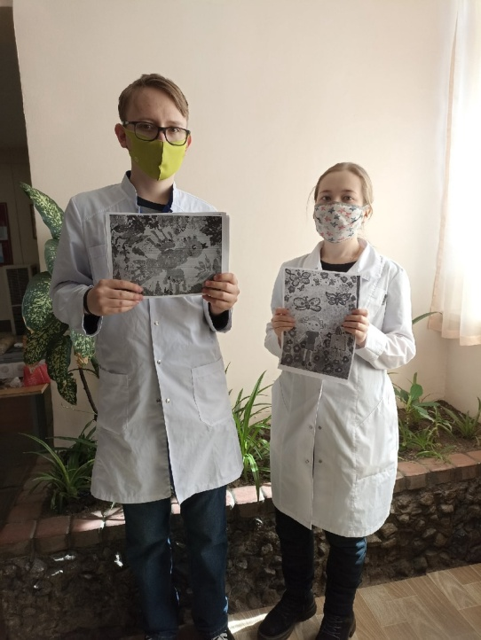
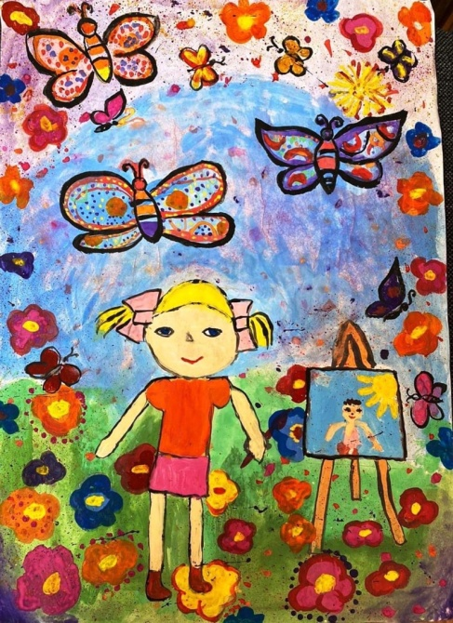
18.03.22 Всемирный день сна
21.03.22 акция ко дню людей с синдромом дауна «Солнечные художники»
24.03.22 Всемирный день борьбы с туберкулезом (Раздача листовок)

Slide 16
Спортивно-оздоровительная деятельность

Slide 17
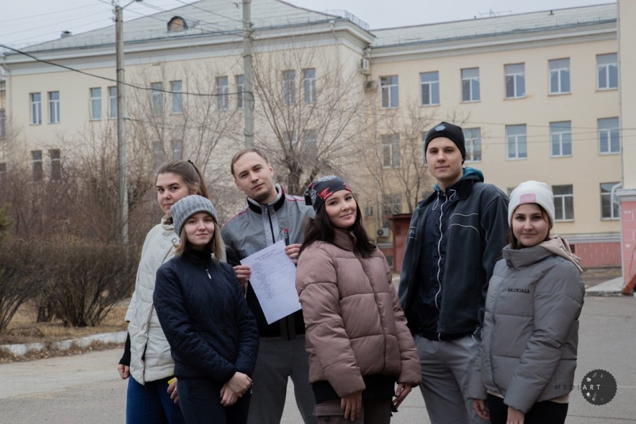
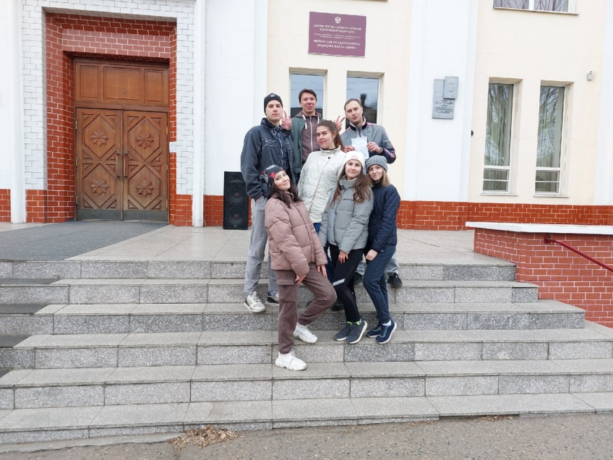
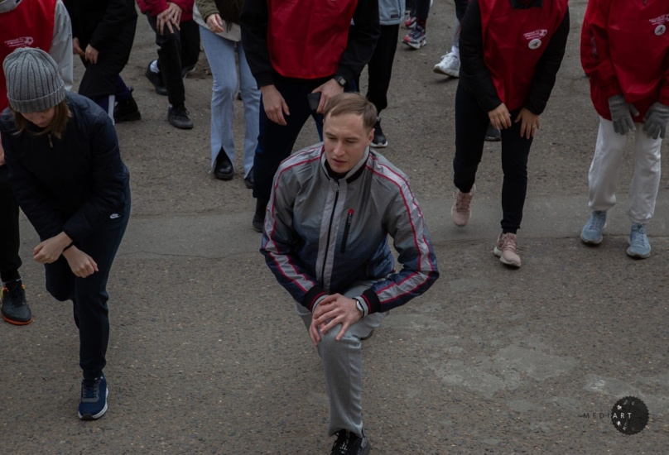
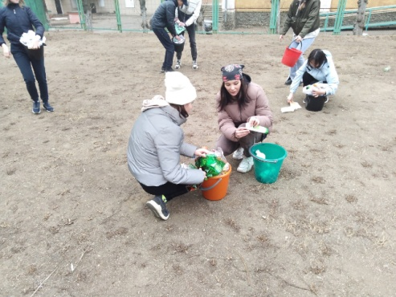
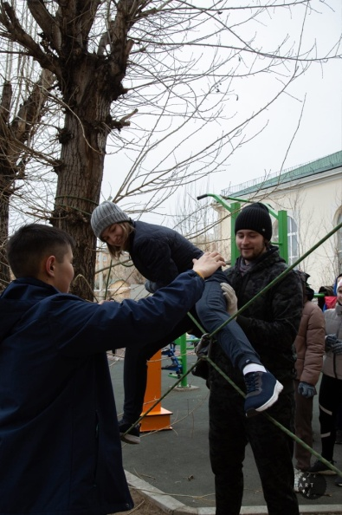
День здоровья
Участие в соревнованиях

Slide 18
Спасибо за внимание! Одно доброе дело способно изменить мир!

